Slide 1
Схемотехника ЭВМ
Регистры

Slide 2
Классификация

Slide 3
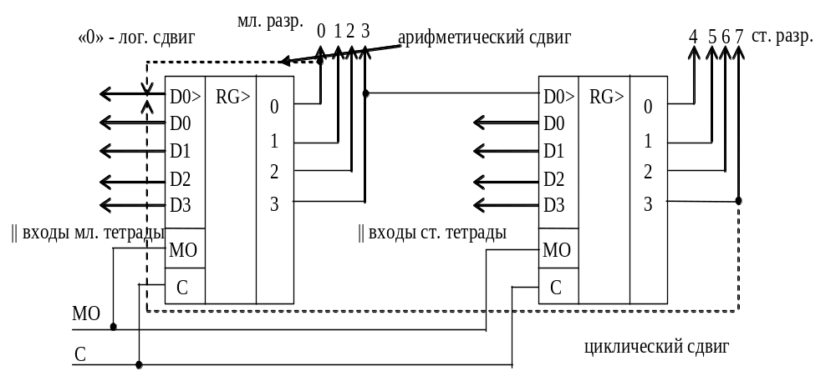
Наращивание разрядности

Slide 4
Формальный метод синтеза регистра
По заданному условно-графическому обозначению регистра выбирается наиболее подходящий тип триггера, на котором будет реализовываться RG.
Составляются функции возбуждения, производится их оптимизация и перевод в нужный базис.
Строятся функциональная, а затем принципиальные схемы.

Slide 5
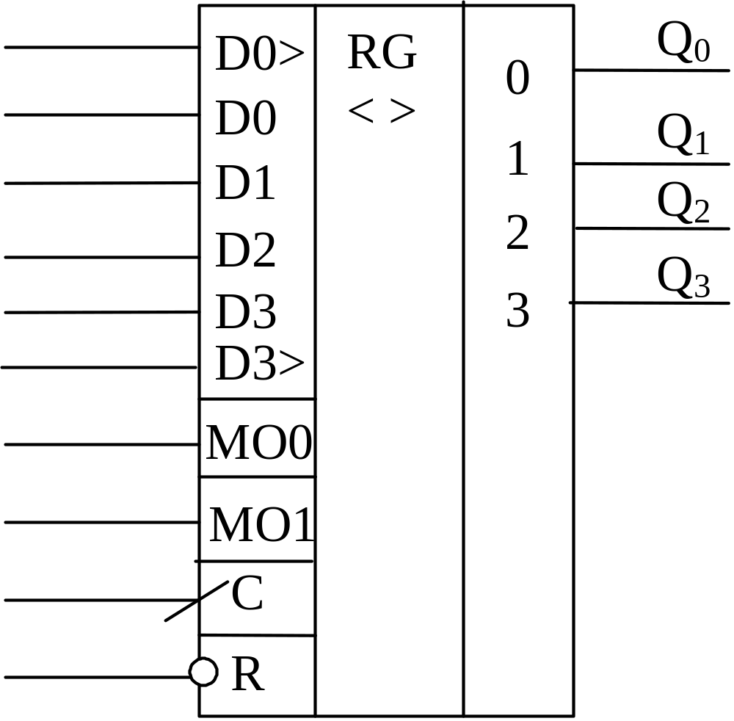
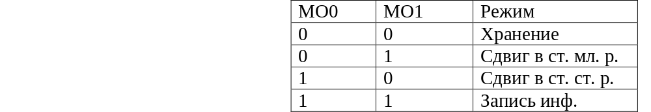
Синтез резистра

Slide 6
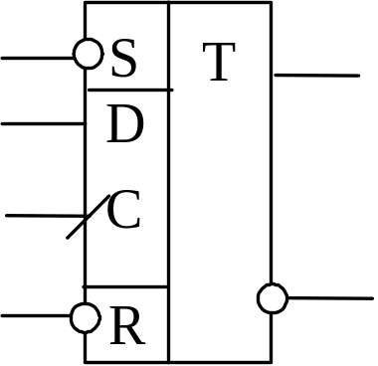
Выбор триггера
Регистр будем реализовывать, используя МСх ТТЛ серии ТМ2 – 2D-триггера с динамическим входом синхронизации и R, S входами.

Slide 7
Составление функций возбкждения
D0’ = MO0⋅MO1⋅Q0∨MO0⋅MO1⋅Q1∨MO0⋅MO1⋅D0>∨ ∨MO0⋅MO1⋅D0
D1’ = MO0⋅MO1⋅Q1∨MO0⋅MO1⋅Q2∨MO0⋅MO1⋅Q0∨
∨MO0⋅MO1⋅D1
D2’ = MO0⋅MO1⋅Q2∨MO0⋅MO1⋅Q3∨MO0⋅MO1⋅Q1∨
∨MO0⋅MO1⋅D2
D3’ = MO0⋅MO1⋅Q3∨MO0⋅MO1⋅D3>∨MO0⋅MO1⋅Q2∨
∨MO0⋅MO1⋅D3

Slide 8
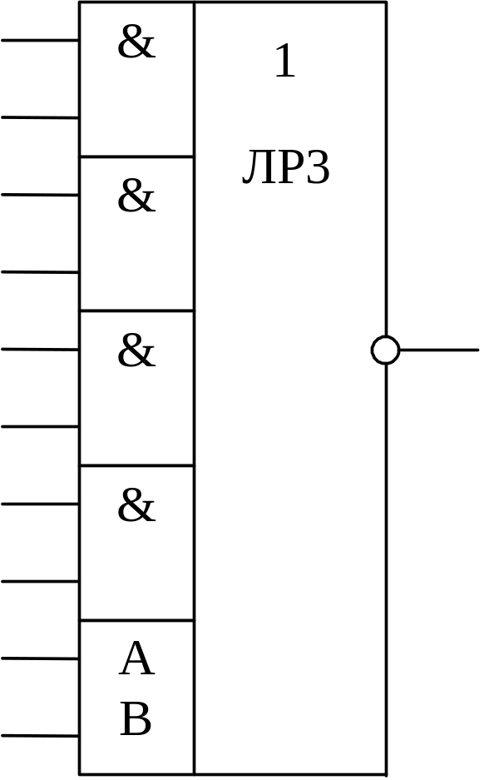
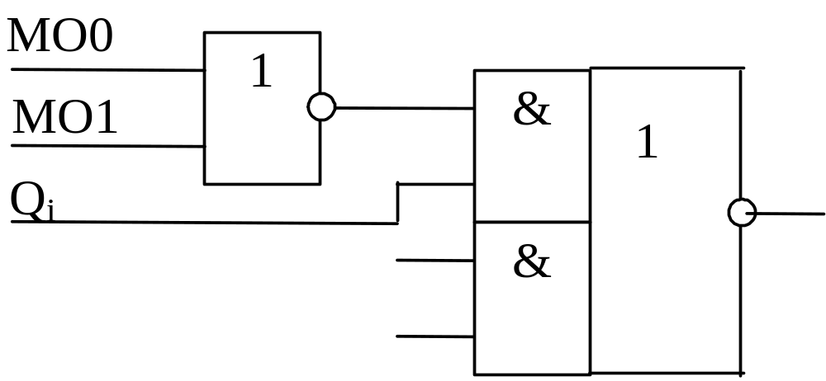
Выбор микросхем
MO0⋅MO1⋅Qi = MO0⋅MO1⋅Qi = MO0∨MO1⋅Qi

Slide 9
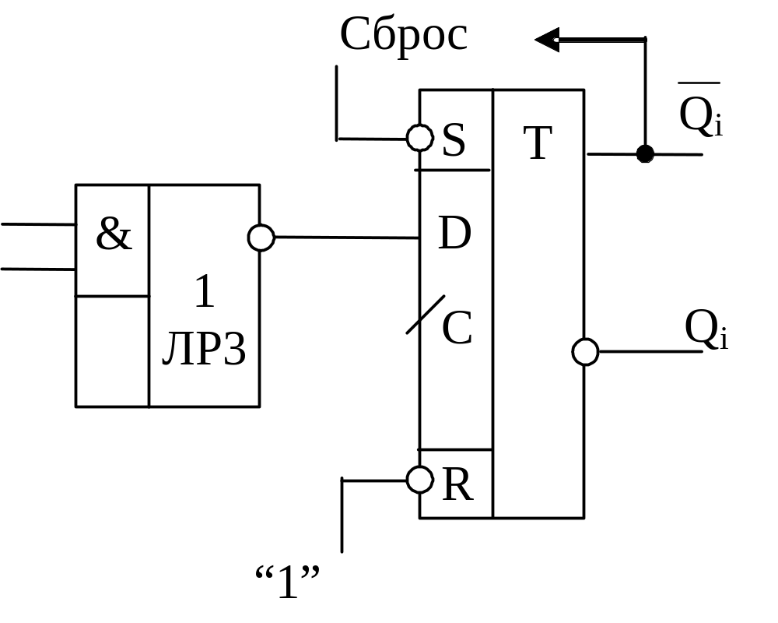
Нестандартное подключение триггера

Slide 10
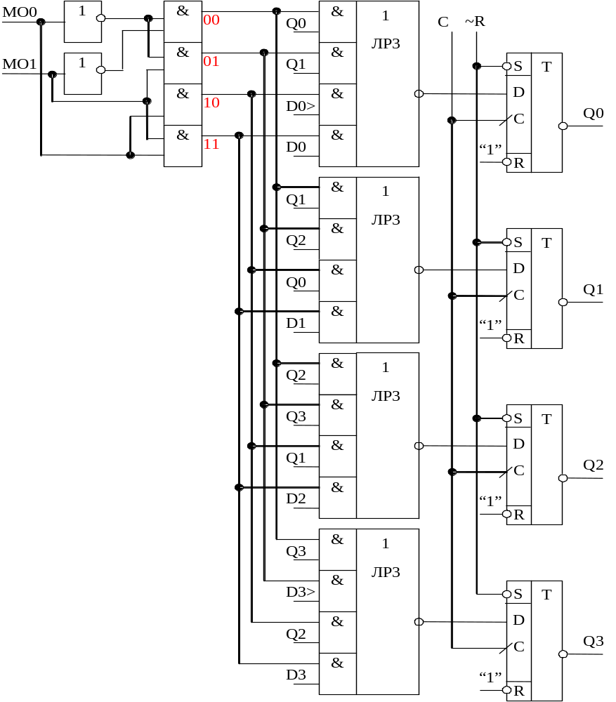
Результат синтеза

